Slide 1

Управление
ФСТЭК России по Сибирскому федеральному округу
ЩЕКЛАЧЕВ
Иван Владимирович
«Требования
по обеспечению безопасности
значимых объектов критической
информационной инфраструктуры
Российской Федерации»

Slide 2
ТРЕБОВАНИЯ ПО ОБЕСПЕЧЕНИЮ БЕЗОПАСНОСТИ
ЗНАЧИМЫХ ОБЪЕКТОВ КИИ
Федеральный закон от 26 июля 2017 г. № 187-ФЗ
«О безопасности критической информационной инфраструктуры Российской Федерации»
Вступил в силу с 1 января 2018 г.
УТВЕРЖДЕНЫ
приказом ФСТЭК России
от 25 декабря 2017 г. № 239
Требования
по обеспечению безопасности
значимых объектов критической
информационной инфраструктуры
Российской Федерации
I. Общие положения
II. Требования к обеспечению безопасности значимых объектов в ходе их создания, эксплуатации и вывода из эксплуатации значимых объектов
III. Требования к организационным и техническим мерам, принимаемым для обеспечения безопасности значимых объектов
Приложение. Состав мер по обеспечению безопасности и их базовые наборы для соответствующей категории значимого объекта критической информационной инфраструктуры
МИНИСТЕРСТВО ЮСТИЦИИ РОССИЙСКОЙ ФЕДЕРАЦИИ
З А Р Е Г И С Т Р И Р О В А Н О
Регистрационный № 50524
от «26» марта 2018 г.
2

Slide 3






I. ОБЩИЕ ПОЛОЖЕНИЯ
Значимые объекты КИИ
СУБЪЕКТЫ
КИИ
Статья 7
Федерального закона № 187-ФЗ
Государственные
органы
Информационные
системы
Обеспечение устойчивого функционирования
при проведении
компьютерных атак
Государственные учреждения
Автоматизированные системы управления
Российские
юридические лица
Информационно-телекоммуникационные сети
Российские
индивидуальные предприниматели
3

Slide 4
ОСОБЕННОСТИ РЕАЛИЗАЦИИ ТРЕБОВАНИЙ
Обеспечение безопасности значимых объектов, в которых обрабатывается информация, составляющая государственную тайну
Законодательство РФ
о государственной тайне
Обеспечение безопасности значимых объектов, являющихся государственными информационными системами
Требования
по обеспечению безопасности значимых объектов
Приказ ФСТЭК России от 11 февраля 2013 г. № 17
Обеспечение безопасности значимых объектов, являющихся информационными системами персональных данных
Постановление Правительства РФ
от 1 ноября 2012 г.
№ 1119
Обеспечения безопасности значимых объектов, являющихся информационно-телекоммуникационными сетями
Нормативные правовые акты Минкомсвязи России
4

Slide 5
РЕАЛИЗАЦИЯ ТРЕБОВАНИЙ
Приказ ФСТЭК России от 25 декабря 2017 г. № 239
ТРЕБОВАНИЯ ПО ОБЕСПЕЧЕНИЮ БЕЗОПАСНОСТИ ЗНАЧИМЫХ ОБЪЕКТОВ
КРИТИЧЕСКОЙ ИНФОРМАЦИОННОЙ ИНФРАСТРУКТУРЫ
РОССИЙСКОЙ ФЕДЕРАЦИИ
Создание значимого объекта
Вывод из эксплуатации
Значимого объекта
Установление требований к обеспечению безопасности значимого объекта
Разработка организацион-ных и технических мер по обеспечению безопасности значимого объекта
Внедрение организацион-ных и технических мер по обеспечению безопасности значимого объекта
Ввод в действие значимого объекта
Обеспечение безопасности значимого объекта
в ходе его
эксплуатации
Обеспечение безопасности значимого объекта при выводе его из эксплуатации
Вывод их эксплуатации значимого объекта
эксплуатация значимого объекта
5

Slide 6
ЭТАПЫ РЕАЛИЗАЦИИ ТРЕБОВАНИЙ БЕЗОПАСНОСТИ КИИ
Установление требований к обеспечению безопасности значимого объекта
Разработка организационных и технических мер по обеспечению безопасности значимого объекта
Внедрение организационных и технических мер по обеспечению безопасности значимого объекта и ввод его в действие
Обеспечение безопасности значимого объекта в ходе его эксплуатации
Обеспечение безопасности значимого объекта при выводе его из эксплуатации
6

Slide 7
УСТАНОВЛЕНИЕ ТРЕБОВАНИЙ К ОБЕСПЕЧЕНИЮ БЕЗОПАСНОСТИ ЗНАЧИМОГО ОБЪЕКТА
Задание Требований к обеспечению безопасности
ПРАВИТЕЛЬСТВО РОССИЙСКОЙ ФЕДЕРАЦИИ
П О С Т А Н О В Л Е Н И Е
от 8 февраля 2018 г. № 127
МОСКВА
Об утверждении Правил категорирования объектов критической информационной инфраструктуры Российской Федерации,
а также перечня показателей критериев значимости объектов критической информационной инфраструктуры
Российской Федерации и их значений
Категорией значимости значимого объекта
Перечня показателей критериев значимости объектов КИИ
Цель и задачи обеспечения безопасности
Категорию значимости объекта
Техническое задание
на создание значимого объекта и (или) техническое задание (частное техническое) на создание подсистемы безопасности значимого объекта
Перечень НПА, МД и НС
Перечень типов объектов защиты
Организационные и технические меры, применяемые для обеспечения безопасности
Стадии (этапы работ) создания подсистемы безопасности
Требования к применяемым к программным и ПАС, в т.ч. СЗИ
Требования к защите средств и систем, обеспечивающих функционирование ЗнО
Положения организационно-распорядительных документов по обеспечению безопасности значимых объектов, разрабатываемых субъектами КИИ
Требования к информационному взаимодействию ЗнО с иными объектами КИИ
7

Slide 8
ЭТАПЫ РЕАЛИЗАЦИИ ТРЕБОВАНИЙ БЕЗОПАСНОСТИ КИИ
Установление требований к обеспечению безопасности значимого объекта
Разработка организационных и технических мер по обеспечению безопасности значимого объекта
Внедрение организационных и технических мер по обеспечению безопасности значимого объекта и ввод его в действие
Обеспечение безопасности значимого объекта в ходе его эксплуатации
Обеспечение безопасности значимого объекта при выводе его из эксплуатации
8

Slide 9
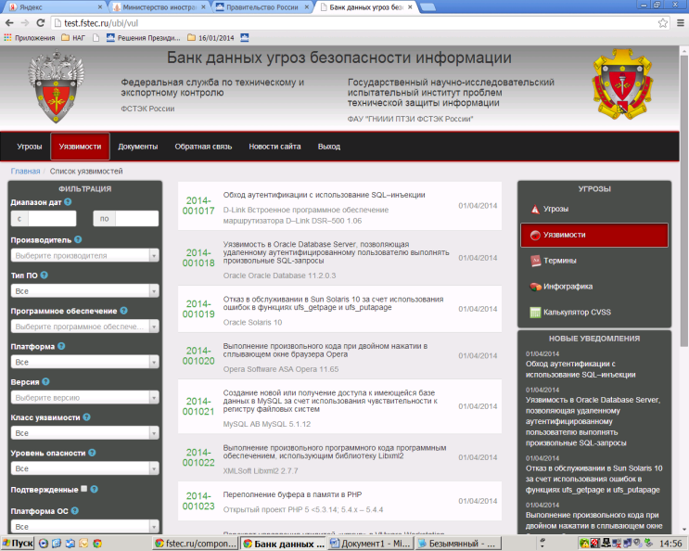
РАЗРАБОТКА ОРГАНИЗАЦИОННЫХ И ТЕХНИЧЕСКИХ МЕР
ПО ОБЕСПЕЧЕНИЮ БЕЗОПАСНОСТИ ЗНАЧИМОГО ОБЪЕКТА
РАЗРАБОТКА ОРГАНИЗАЦИОННЫХ
И ТЕХНИЧЕСКИХ МЕР
Модель угроз
безопасности информации
Анализ угроз
безопасности информации
Проектирование подсистемы безопасности
Разработка рабочей (эксплуатационной) документации
1. Описание архитектуры значимого объекта
2. Анализ угроз безопасности информации
2.1. Выявление источников угроз БИ и возможностей нарушителей
2.2. Анализ возможных уязвимостей значимого объекта и его программных, ПАС
2.3. Определение возможных способов реализации угроз БИ
Банк данных
угроз безопасности информации
2.4. Оценка возможных последствий от реализации угроз БИ
9

Slide 10
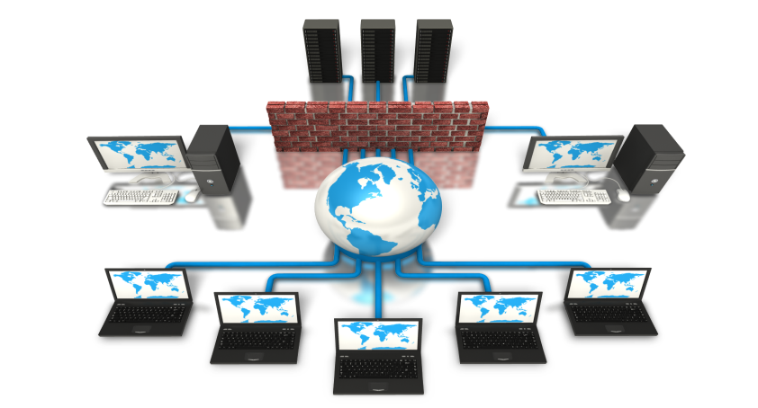
РАЗРАБОТКА ОРГАНИЗАЦИОННЫХ И ТЕХНИЧЕСКИХ МЕР
ПО ОБЕСПЕЧЕНИЮ БЕЗОПАСНОСТИ ЗНАЧИМОГО ОБЪЕКТА
РАЗРАБОТКА ОРГАНИЗАЦИОННЫХ
И ТЕХНИЧЕСКИХ МЕР
Определение субъектов доступа и объектов доступа
Определение политики управления доступом
Анализ угроз
безопасности информации
Обоснование организационных и технических мер
Определение видов и типов средств защиты информации
Проектирование подсистемы безопасности
Осуществление выбора СЗИ и их разработка с учетом категории значимости
Разработка архитектуры подсистемы безопасности
Разработка рабочей (эксплуатационной) документации
Определение требований к параметрам настройки программных и ПАС
Определение мер по обеспечению безопасности при взаимодействии ЗнО с иными объектами КИИ, ИС, АСУ или ИТС
Макетирование подсистемы безопасности
Проектная документация
на значимый объект
(подсистема безопасности
значимого объекта)
10

Slide 11

РАЗРАБОТКА ОРГАНИЗАЦИОННЫХ И ТЕХНИЧЕСКИХ МЕР
ПО ОБЕСПЕЧЕНИЮ БЕЗОПАСНОСТИ ЗНАЧИМОГО ОБЪЕКТА
РАЗРАБОТКА ОРГАНИЗАЦИОННЫХ
И ТЕХНИЧЕСКИХ МЕР
Эксплуатационная документация
Эксплуатационная документация
Проектная документация
ТЗ на создание значимого объекта
и (или)
ЧТЗ на создание подсистемы безопасности значимого объекта
Анализ угроз
безопасности информации
Проектирование подсистемы безопасности
Разработка рабочей (эксплуатационной) документации
Описание архитектуры подсистемы безопасности значимого объекта
Порядок и параметры настройки программных и ПАС, в т.ч. средств защиты информации
Правила эксплуатации программных и ПАС,
в т.ч. средств защиты информации
11

Slide 12
ЭТАПЫ РЕАЛИЗАЦИИ ТРЕБОВАНИЙ БЕЗОПАСНОСТИ КИИ
Установление требований к обеспечению безопасности значимого объекта
Разработка организационных и технических мер по обеспечению безопасности значимого объекта
Внедрение организационных и технических мер по обеспечению безопасности значимого объекта и ввод его в действие
Обеспечение безопасности значимого объекта в ходе его эксплуатации
Обеспечение безопасности значимого объекта при выводе его из эксплуатации
12

Slide 13
ВНЕДРЕНИЕ ОРГАНИЗАЦИОННЫХ И ТЕХНИЧЕСКИХ МЕР
ПО ОБЕСПЕЧЕНИЮ БЕЗОПАСНОСТИ ЗНАЧИМОГО ОБЪЕКТА
ВНЕДРЕНИЕ ОРГАНИЗАЦИОННЫХ И ТЕХНИЧЕСКИХ МЕР
Установка и настройка средств защиты информации, настройка программных и ПАС
Разработка организационно-распорядительных документов по безопасности значимого объекта
Внедрение организационных мер по обеспечению безопасности значимого объекта
Предварительные испытания значимого объекта и его подсистемы безопасности
Опытная эксплуатация значимого объекта
и его подсистемы безопасности
Анализ уязвимостей значимого объекта
Приемочные испытания значимого объекта
и его подсистемы безопасности
13

Slide 14
ВНЕДРЕНИЕ ОРГАНИЗАЦИОННЫХ И ТЕХНИЧЕСКИХ МЕР
ПО ОБЕСПЕЧЕНИЮ БЕЗОПАСНОСТИ ЗНАЧИМОГО ОБЪЕКТА
ВНЕДРЕНИЕ ОРГАНИЗАЦИОННЫХ
И ТЕХНИЧЕСКИХ МЕР
Ограничения на эксплуатацию средств защиты информации
(в случае их наличия в Эксплуатационной документации)
Установка и настройка средств защиты информации
Разработка организационно-распорядительных документов по безопасности значимого объекта
Эксплуатационная документация
Эксплуатационная документация
Определять правила и процедуры реализации отдельных организационных и (или) технических мер
Устанавливать правила безопасной работы работников значимых объектов
Устанавливать действия работников значимых объектов при возникновении нештатных ситуаций, в т.ч. вызванных компьютерными
инцидентами
Предварительные испытания значимого объекта и его подсистемы безопасности
Опытная эксплуатация значимого объекта и его подсистемы безопасности
Анализ уязвимостей значимого объекта
Приемочные испытания
значимого объекта и ввод его в действие
14

Slide 15
ВНЕДРЕНИЕ ОРГАНИЗАЦИОННЫХ И ТЕХНИЧЕСКИХ МЕР
ПО ОБЕСПЕЧЕНИЮ БЕЗОПАСНОСТИ ЗНАЧИМОГО ОБЪЕКТА
ВНЕДРЕНИЕ
ОРГАНИЗАЦИОННЫХ И ТЕХНИЧЕСКИХ МЕР
Предварительные испытания
Программа и методика предварительных испытаний
1. Проверка работоспособности подсистемы безопасности.
2. Оценка влияния подсистемы безопасности на функционирование ЗнО в проектных режимах его работы
Опытная эксплуатация
Программа и методика опытной эксплуатации
1. Проверка функционирования подсистемы безопасности ЗнО.
2. Реализация организационных и технических мер.
3. Необходимых знаний и умений пользователей и администраторов
Анализ уязвимостей
Уязвимости кода, конфигурации и архитектуры значимого объекта
Подтверждение отсутствия уязвимостей, содержащихся в банке данных угроз безопасности ФСТЭК России
15

Slide 16
ВНЕДРЕНИЕ ОРГАНИЗАЦИОННЫХ И ТЕХНИЧЕСКИХ МЕР
ПО ОБЕСПЕЧЕНИЮ БЕЗОПАСНОСТИ ЗНАЧИМОГО ОБЪЕКТА
ВНЕДРЕНИЕ ОРГАНИЗАЦИОННЫХ И ТЕХНИЧЕСКИХ МЕР
Акт приемки значимого объекта в эксплуатацию
Приемочные испытания
Программа и методика приемочных испытаний
Ввод в действие
ИЛИ
Модель угроз безопасности информации
Аттестат соответствия
(если ГИС и в иных случаях)
Акт категорирования
ТЗ (ЧТЗ) и Эксплуатационная документация
Организационно-распорядительные документы безопасности
Результаты анализа уязвимостей ЗнО
Материалы предварительных испытаний и опытной эксплуатации
16

Slide 17
ЭТАПЫ РЕАЛИЗАЦИИ ТРЕБОВАНИЙ БЕЗОПАСНОСТИ КИИ
Установление требований к обеспечению безопасности значимого объекта
Разработка организационных и технических мер по обеспечению безопасности значимого объекта
Внедрение организационных и технических мер по обеспечению безопасности значимого объекта и ввод его в действие
Обеспечение безопасности значимого объекта в ходе его эксплуатации
Обеспечение безопасности значимого объекта при выводе его из эксплуатации
17

Slide 18
ОБЕСПЕЧЕНИЕ БЕЗОПАСНОСТИ ЗНАЧИМОГО ОБЪЕКТА
В ХОДЕ ЕГО ЭКСПЛУАТАЦИИ
ОБЕСПЕЧЕНИЕ БЕЗОПАСНОСТИ В ХОДЕ ЕГО ЭКСПЛУАТАЦИИ
Планирование мероприятий по обеспечению безопасности значимого объекта
Анализ угроз безопасности информации в значимом объекте и последствий от их реализации
Управление (администрирование) подсистемой безопасности значимого объекта
Управление конфигурацией значимого объекта и его подсистемой безопасности
Реагирование на компьютерные инциденты в ходе эксплуатации значимого объекта
Обеспечение действий в нештатных ситуациях в ходе эксплуатации значимого объекта
Информирование и обучение персонала значимого объекта
Контроль за обеспечением безопасности значимого объекта
18

Slide 19
ОБЕСПЕЧЕНИЕ БЕЗОПАСНОСТИ ЗНАЧИМОГО ОБЪЕКТА
В ХОДЕ ЕГО ЭКСПЛУАТАЦИИ
ОБЕСПЕЧЕНИЕ БЕЗОПАСНОСТИ
В ХОДЕ ЭКСПЛУАТАЦИИ
Определение лиц, ответственных за планирование и контроль мероприятий по обеспечению безопасности
Планирование мероприятий по обеспечению безопасности значимого объекта
Разработка, утверждение и актуализация плана мероприятий по обеспечению безопасности
Определение порядка контроля выполнения мероприятий по обеспечению безопасности, предусмотренных
утвержденным планом
Планирование мероприятий по обеспечению безопасности
Обучение и отработка действий персонала в случае возникновения нештатных ситуаций
Обеспечение действий в нештатных (непредвиденных) ситуациях в ходе эксплуатации значимого объекта
Создание альтернативных мест хранения и обработки информации на случай возникновения нештатных ситуаций
Резервирование программных и ПАС, в т.ч. СЗИ,
каналов связи
Обеспечение возможности восстановления значимого объекта и (или) его компонентов
Определение порядка анализа возникших нештатных ситуаций и принятия мер по недопущению их возникновения
Контроль за обеспечением уровня безопасности значимого объекта
Контроль (анализ) защищенности значимого объекта
Анализ и оценка функционирования ЗнО и его подсистемы
Документирование процедур и результатов контроля
Принятие решения по результатам контроля о необходимости доработки (модернизации) его подсистемы безопасности
19

Slide 20
ЭТАПЫ РЕАЛИЗАЦИИ ТРЕБОВАНИЙ БЕЗОПАСНОСТИ КИИ
Установление требований к обеспечению безопасности значимого объекта
Разработка организационных и технических мер по обеспечению безопасности значимого объекта
Внедрение организационных и технических мер по обеспечению безопасности значимого объекта и ввод его в действие
Обеспечение безопасности значимого объекта в ходе его эксплуатации
Обеспечение безопасности значимого объекта при выводе его из эксплуатации
20

Slide 21
ОБЕСПЕЧЕНИЕ БЕЗОПАСНОСТИ ЗНАЧИМОГО ОБЪЕКТА
ПРИ ВЫВОДЕ ЕГО ИЗ ЭКСПЛУАТАЦИИ
ОБЕСПЕЧЕНИЕ БЕЗОПАСНОСТИ ЗНАЧИМОГО ОБЪЕКТА ПРИ ВЫВОДЕ ЕГО ИЗ ЭКСПЛУАТАЦИИ
Архивирование информации, содержащейся в значимом объекте
Дальнейшее использование информации в деятельности субъекта КИИ
Уничтожение (стирание) данных и остаточной информации с машинных носителей информации и (или) уничтожение машинных носителей информации.
Уничтожение данных об архитектуре и конфигурации
Передача машинного носителя информации другому пользователю
Ремонт, техническое обслуживание или дальнейшее уничтожение
21

Slide 22
СОСТАВ МЕР ПО ОБЕСПЕЧЕНИЮ БЕЗОПАСНОСТИ
ДЛЯ ЗНАЧИМОГО ОБЪЕКТА
Идентификация и аутентификация
Планирование мероприятий по
обеспечению безопасности
Управление доступом
Ограничение программной среды
Управление конфигурацией
Защита машинных носителей информации
Аудит безопасности
Управление обновлениями программного
обеспечения
Антивирусная защита
Предотвращение вторжений
(компьютерных атак)
Реагирование на инциденты
информационной безопасности
Обеспечение целостности
Обеспечение действий в нештатных
ситуациях
Обеспечение доступности
Защита технических средств и систем
Информирование и обучение персонала
Защита информационной (автоматизированной) системы (сети) и ее компонентов
Состав мер по обеспечению безопасности для значимых объектов соответствующей категории значимости приведен в Приложении к настоящим Требованиям
(всего 152 меры по 17 разделам)
22

Slide 23
СОСТАВ МЕР ПО ОБЕСПЕЧЕНИЮ БЕЗОПАСНОСТИ
ДЛЯ ЗНАЧИМОГО ОБЪЕКТА
ВЫБОР МЕР ПО ОБЕСПЕЧЕНИЮ БЕЗОПАСНОСТИ ЗНАЧИМОГО ОБЪЕКТА ВКЛЮЧАЕТ:
Определение базового набора мер по обеспечению безопасности значимого объекта
Адаптацию базового набора мер по обеспечению безопасности значимого объекта
Дополнение адаптированного набора мер по обеспечению безопасности значимого объекта мерами, установленными иными нормативными правовыми актами в области обеспечения безопасности КИИ Российской Федерации и защиты информации
23

Slide 24


СООТВЕТСТВИЕ КАТЕГОРИИ И КЛАССА
СРЕДСТВА ЗАЩИТЫ ИНФОРМАЦИИ
1
2
3
4
5
6
Информационная
система
Категория
Класс защиты средства защиты информации
Во всех категориях значимых объектов –
применяются средства вычислительной техники не ниже 5 класса.
При этом в значимых объектах 1 и 2 категорий –
применяются сертифицированные СЗИ, прошедшие проверку не ниже чем по
4 уровню контроля отсутствия недекларированных возможностей
24

Slide 25
ОБЕСПЕЧЕНИЕ БЕЗОПАСНОСТИ ЗНАЧИМОГО ОБЪЕКТА
В ЗНАЧИМОМ ОБЪЕКТЕ НЕ ДОПУСКАЕТСЯ
Наличие удаленного доступа непосредственно (напрямую) к программным и программно-аппаратным средствам, в т.ч. средствам защиты информации, для обновления или управления со стороны лиц, не являющихся работниками субъекта КИИ
Наличие локального бесконтрольного доступа к программным и программно-аппаратным средствам, в т.ч. средствам защиты информации, для обновления или управления со стороны лиц, не являющихся работниками субъекта КИИ
Передача информации, в т.ч. технологической информации, разработчику (производителю) программных и программно-аппаратных средств, в т.ч. средств защиты информации, или иным лицам без контроля со стороны субъекта КИИ
25

Slide 26
СПАСИБО ЗА ВНИМАНИЕ!
26

